Slide 1
오목 AI
부제:베타고

Slide 2
오목 AI 시연

Slide 3
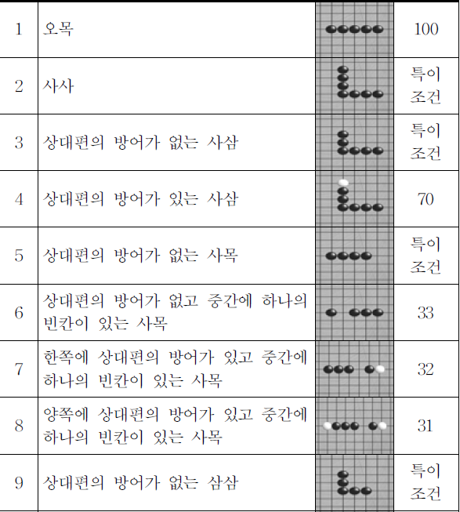
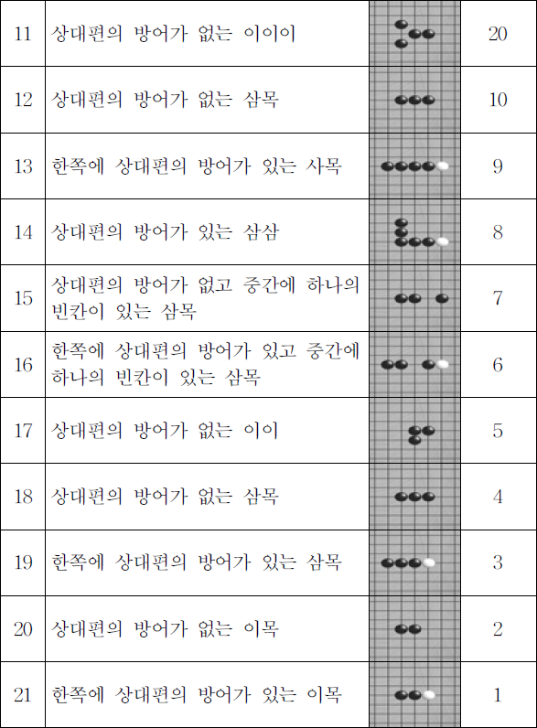
가중치를 이용한 오목 ai

Slide 4
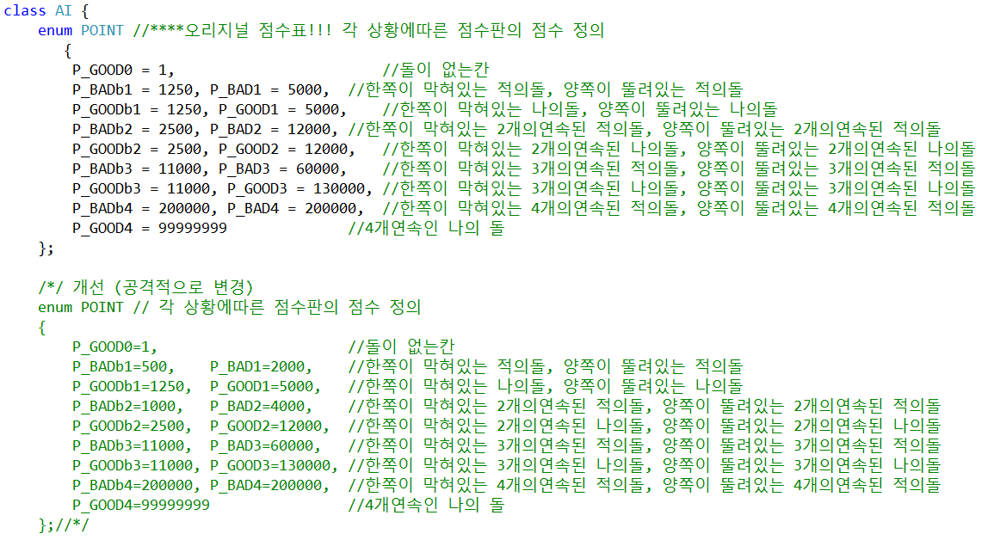
실제 ai 코드

Slide 5
프로젝트 기간내 완수한점과 아쉬운점

Slide 6
Q & a

